Slide 1
Grade 1
Week 1
Welcome

Slide 2
Dear Parent
Kính chào Quý Phụ huynh học sinh,
Thank you for downloading this resource and helping your child at home. It is not compulsory for your child to practice this, as all content will have been covered in the lesson. Trước hết, xin gửi lời chào trân trọng và lời cảm ơn chân thành tới Quý Phụ huynh đã dành thời gian tải tài liệu tổng quan học tập này và hỗ trợ các em trong việc ôn tập tại nhà. Chúng tôi không bắt buộc các em học sinh phải thực hành và luyện tập thêm, vì tất cả nội dung học tập này sẽ được giáo viên truyền tải trong suốt các buổi học.
The following PPT contains audio files for your child to listen to and practice saying the words. Click on the to play them. Trong nội dung tổng quan học tập này, chúng tôi có cài đặt các đoạn ghi âm để các em học sinh có thể nghe và luyện tập thêm cách phát âm từ vựng. Quý Phụ huynh vui lòng nhấp chọn vào biểu tượng để các em học sinh có thể nghe đoạn ghi âm.
It also contains links to YouTube videos. Please note we can not control the ads shown on YouTube channels. If this is a concern for you then please monitor your child whilst they watch the videos or load them up to view them beforehand.
Trong nội dung tổng quan học tập này, chúng tôi cũng cài đặt thêm đường dẫn đến các video trên kênh YouTube. Quý phụ huynh lưu ý rằng các nội dung quảng cáo trên kênh YouTube khó có thể kiểm soát được. Vì vậy nếu Quý Phụ huynh lo lắng về vấn đề này, kính nhờ Quý Phụ huynh vui lòng quan sát các em trong lúc các em xem video hoặc Quý Phụ huynh có thể xem qua trước khi cho các em xem.
Thank you
Trân trọng cảm ơn

Slide 3
Hello

Slide 4
Hello
Hello

Slide 5
How are you?

Slide 6
How are you?
I’m fine
thank you.

Slide 7
How are you?

Slide 8
How are you?
I’m fine
thank you.

Slide 9
Now, let’s listen to the “Hello” song.
YouTube Link

Slide 10
Hello, how are you?
Hello! Hello!
Hello, how are you?
I’m good! I’m great!
I’m wonderful!
Hello! Hello!
Hello, how are you?
I’m tired. I’m hungry.
I’m not so good.
x2
Hello! Hello!
Hello, how are you?
x2

Slide 11
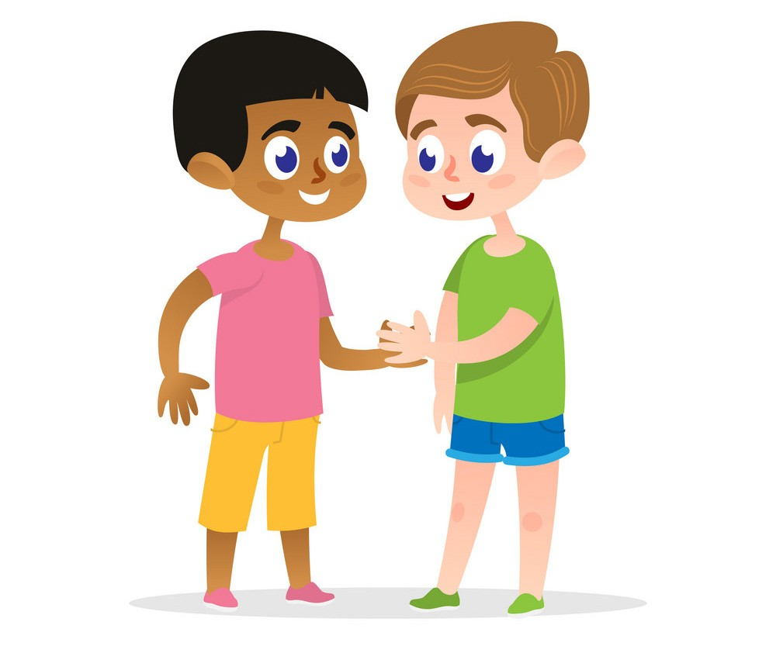
Let’s introduce ourselves!

Slide 12
What is your name?
My name is teacher

Slide 13
Let’s practice
What is your name?
My name is Candy.
Candy

Slide 14
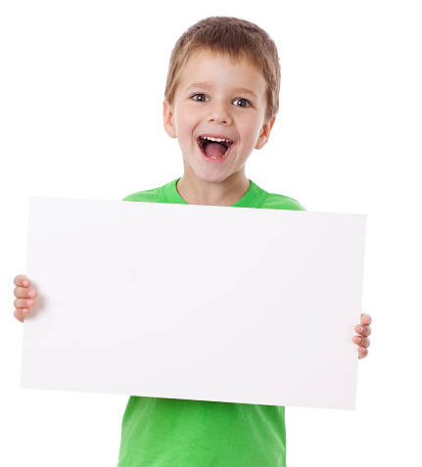
Let’s practice
What is your name?
My name is David.
David

Slide 15
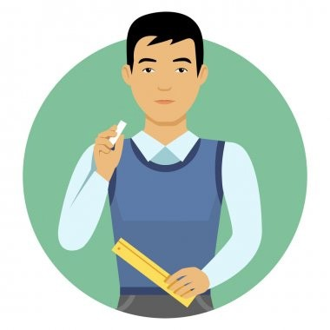
Now, I will ask you
What is your name?
My name is...

Slide 16
Well done!

Slide 17
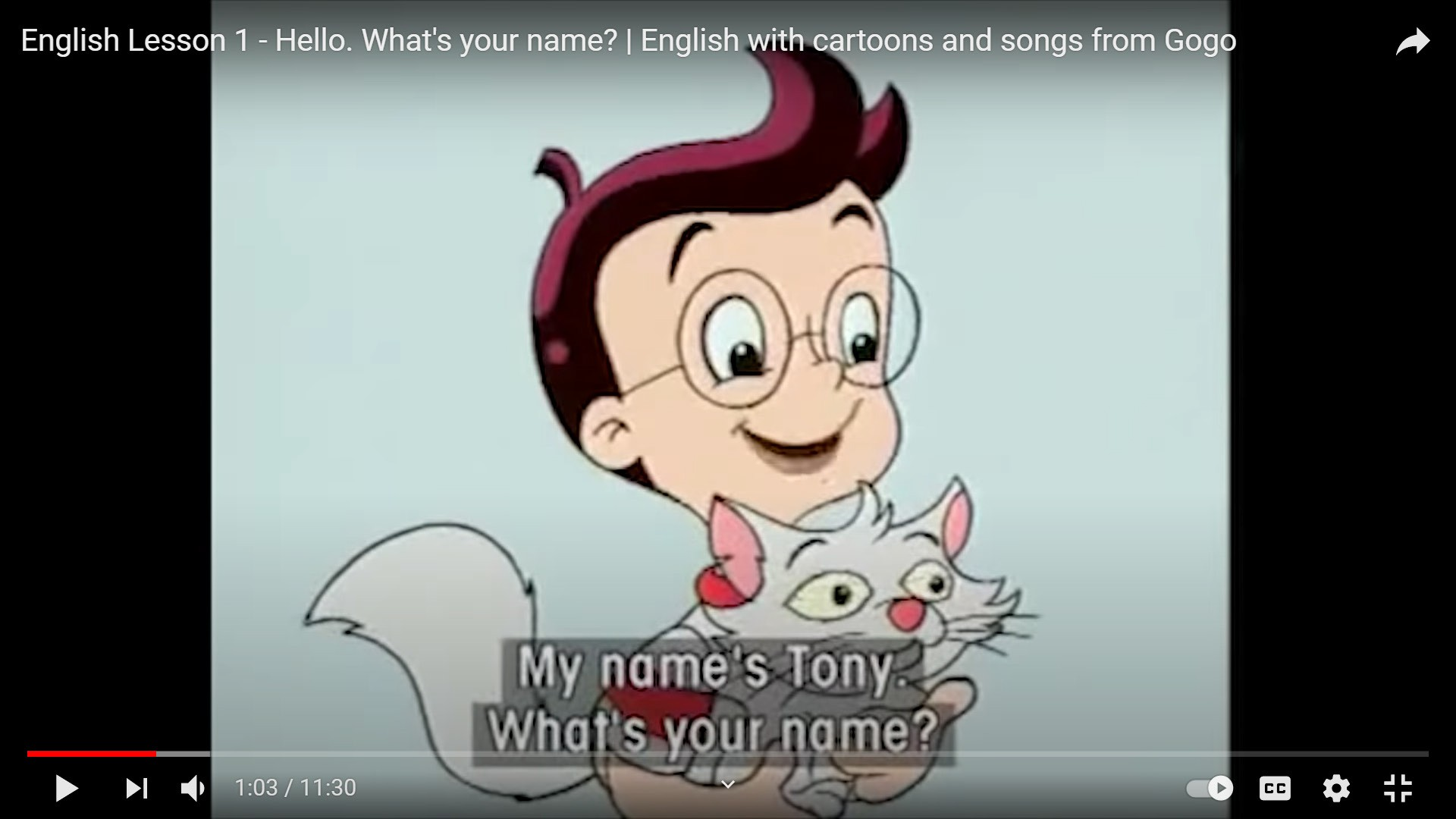
Let’s watch a video -
“Gogo - Hello. What’s your name?”
YouTube Link

Slide 18
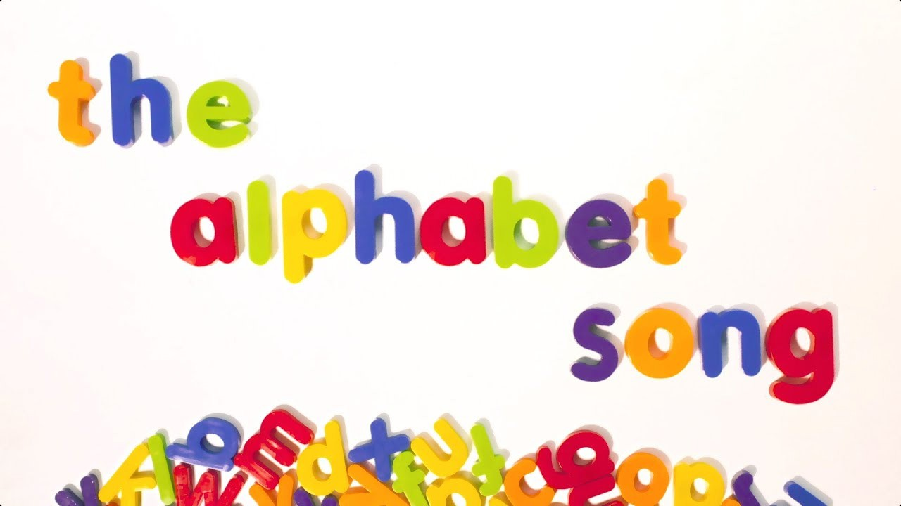
Let’s listen to the alphabet song
YouTube Link

Slide 19
Good job!

Slide 20
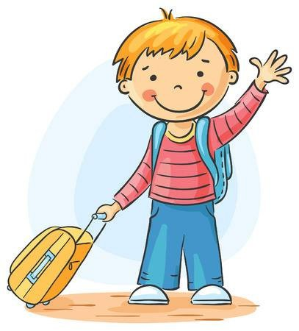
Well done today.
Goodbye!

